Slide 1

Khoa học 4
Chủ đề 1: Chất
Ôn tập chủ đề Chất

Slide 2



Slide 3



AI NHỚ BÀI LÂU HƠN?
Em hãy trình bày hiểu biết của mình về thành phần của không khí.

Slide 4

Kiến thức

Slide 5





SƠ ĐỒ HÓA HỆ THỐNG KIẾN THỨC
Chia lớp thành hai nhóm, thực hiện yêu cầu:
Nhóm 1 giới thiệu về nước, nhóm 2 giới thiệu về không khí.
Mỗi HS sẽ lựa chọn một trong những nội dung về nước hay không khí trong sơ đồ để chuẩn bị trình bày trước lớp (yêu cầu trình bày ngắn gọn, đủ ý chính).

Slide 6


Tính chất của nước
Vai trò của nước
Sự chuyển thể của nước
NƯỚC
Tuần hoàn của nước trong tự nhiên
Nguyên nhân gây ô nhiễm nguồn nước. Bảo vệ nguồn nước và sử dụng tiết kiệm nước
Một số cách làm sạch nước

Slide 7



Thành phần của không khí
Tính chất của không khí
Vai trò của không khí
KHÔNG KHÍ
Sự chuyển động của không khí. Gió. Cách phòng tránh bão
Nguyên nhân gây ô nhiễm không khí. Bảo vệ môi trường không khí

Slide 8


)
)
Tự đánh giá về việc bảo vệ môi trường nước và môi trường không khí theo gợi ý dưới đây.
)
)
)
)
)
)
Việc làm | Thường xuyên | Thỉnh thoảng | Không làm
1. Không vứt rác bừa bãi | ? | ? | ?
2. ? | ? | ? | ?
)
)
)
)
)
)
)
)
)
)

Slide 9


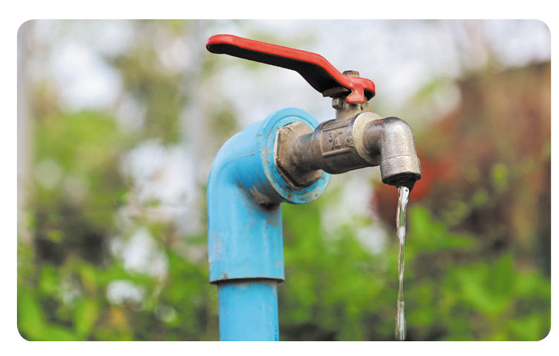
)
XỬ LÍ TÌNH HUỐNG
)
)
)
)
Em sẽ làm gì khi phát hiện vòi nước đang chảy?
)
)
)
Đầu tiên khoá vòi lại, nếu khoá máy rồi mà nước vẫn chảy thì báo cho người lớn để thay vòi nước.
)
)
)
)
)
)
)
)
)
)

Slide 10





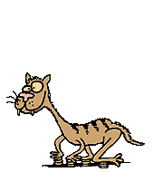

AI LÊN CAO HƠN
BẮT ĐẦU THÔI!
Notes:
- Ấn vào bảng Bắt đầu để chuyển sang slide 2 bắt đầu trò chơi

Slide 11

5
4
5
3
4
2
3
1
2
1
Notes:
Nhấn vào số của từng đội để chuyển sang slide câu hỏi.
Nếu học sinh trả lời đúng, nhấn vào chú thỏ hoặc chú hổ để nhảy lên.
Nếu học sinh trả lời sai, không nhấn vào thỏ hoặc hổ.
Đội nào lên cao trước đội đó thắng.
Nhấn vào chữ Next để chuyển sang slide nội dung bài học tiếp theo.

Slide 12


ĐỘI THỎ TRẮNG
Câu 1: Thí nghiệm nước đọng bên ngoài cốc nước đá dùng để
chứng tỏ trong không khí có chứa gì?
A. Không khí chứa ni-tơ
C. Không khí chứa hơi nước
B. Không khí chứa ô-xi
D. Không khí chứa các-bô-nic
Notes:
- Nhấn vào dấu mũi tên để quay về bảng trò chơi (slide 10)

Slide 13
ĐỘI THỎ TRẮNG
Câu 2: Quá trình nước ở thể rắn chuyển sang thể lỏng gọi là
A. Ngưng tụ
C. Đông đặc
B. Bay hơi
D. Nóng chảy
Notes:
- Nhấn vào dấu mũi tên để quay về bảng trò chơi (slide 10)

Slide 14
ĐỘI THỎ TRẮNG
Câu 3: Không khí có thể bị nén lại hoặc dãn ra. Tính chất này có thể được ứng dụng trong việc
A. Bơm xe đạp
C. Chế tạo xe đạp
B. Vá săm xe đạp
D. Tất cả đáp án trên
Notes:
- Nhấn vào dấu mũi tên để quay về bảng trò chơi (slide 10)

Slide 15
ĐỘI THỎ TRẮNG
Câu 4: Trong các hoạt động sau, hoạt động nào gây ô nhiễm
không khí?
A. Dùng nước mưa để rửa xe
C. Sục khí ô-xi vào bể cá
B. Đốt rác
D. Hoạt động quang hợp
của cây cối
Notes:
- Nhấn vào dấu mũi tên để quay về bảng trò chơi (slide 10)

Slide 16
ĐỘI THỎ TRẮNG
Câu 5: Quá trình nào sau đây cần không khí?
A. Ngưng tụ
C. Hòa tan
B. Bay hơi
D. Hô hấp
Notes:
- Nhấn vào dấu mũi tên để quay về bảng trò chơi (slide 10)

Slide 17

ĐỘI HỔ VẰN
Câu 1: Không khí có ở đâu?
A. Không khí có ở xung quanh chúng ta
C. Không khí chỉ có ở
dưới lòng đất
B. Không khí chỉ có ở
dưới biển
D. Không khí chỉ có ở
trên mặt đất
Notes:
- Nhấn vào dấu mũi tên để quay về bảng trò chơi (slide 10)

Slide 18
ĐỘI HỔ VẰN
Câu 2: Hơi nước khi gặp lạnh sẽ………thành những giọt nước li ti. Từ thích hợp điền vào “….” là
A. Ngưng tụ
C. Đông đặc
B. Bay hơi
D. Nóng chảy
Notes:
- Nhấn vào dấu mũi tên để quay về bảng trò chơi (slide 10)

Slide 19
ĐỘI HỔ VẰN
Câu 3: Trong tự nhiên, nguyên nhân làm không khí chuyển động
là gì?
Do không khí nóng và
lạnh đan xen.
C. Do không khí nóng bốc
lên cao, không khí lạnh đến
thế chỗ.
B. Do không khí lạnh bốc lên cao, không khí nóng đến
thế chỗ.
D. Do không khí lạnh và
không khí nóng chuyển
động ngược chiều nhau.
Notes:
- Nhấn vào dấu mũi tên để quay về bảng trò chơi (slide 10)

Slide 20
ĐỘI HỔ VẰN
Câu 4: Không khí không giúp duy trì
A. Sự cháy
C. Độ ẩm của không khí
xung quanh
B. Sự sống của con người
D. Sự sống của sinh vật
Notes:
- Nhấn vào dấu mũi tên để quay về bảng trò chơi (slide 10)

Slide 21
ĐỘI HỔ VẰN
Câu 5: Với các nhà có bể cá cảnh, việc làm nào sau đây là
cần thiết nhất?
Thả thật nhiều thức ăn
để cá không bị đói
C. Mua sỏi về trang trí bể cá
B. Sục không khí vào bể cá
D. Sử dụng nước biển để
nuôi bể cá
Notes:
- Nhấn vào dấu mũi tên để quay về bảng trò chơi (slide 10)

Slide 22



)
)
)
HƯỚNG DẪN VỀ NHÀ
)
)
)
)
)
01
02
)
)
Đọc và chuẩn bị trước bài sau - Bài 7: Sự truyền ánh sáng
Ôn tập kiến thức đã học
)
)
)
)
)
)
)
)

Slide 23


Slide 24


Để kết nối cộng đồng giáo viên và nhận thêm nhiều tài liệu giảng dạy,
mời quý thầy cô tham gia Group Facebook
theo đường link:
Hoc10 – Đồng hành cùng giáo viên tiểu học
Hoặc truy cập qua QR code

